Slide 1

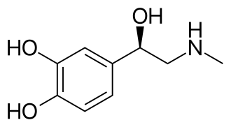
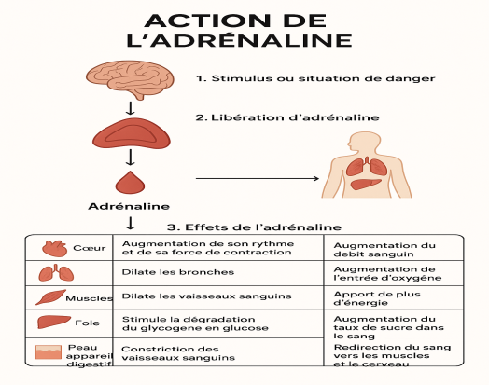
Adrénaline Epinéphrine
Présente par : Boubossela Achraf eddine
Introduction
Adrénaline et épinéphrine désignent la même substance.
Adrénaline → nom d’usage courant (surtout en Europe).
Épinéphrine (Epinéphrine) → nom scientifique ou pharmaceutique officiel (utilisé dans la
pharmacopée internationale et en médecine moderne) est une hormone et un neurotransmetteur sécrété par la médullosurrénale (la partie interne des glandes surrénales).
                L'adrénaline est une hormone et un neurotransmetteur de la famille des catécholamines, chimiquement dérivée des acides aminés aromatiques, en particulier de la tyrosine. Elle est sécrétée directement dans le sang lors d'une stimulation nerveuse. L'adrénaline est produite dans les cellules de la médulla surrénale selon les étapes suivantes :
              Tyrosine → se transforme en DOPA
              DOPA → Dopamine
              Dopamine → Noradrénaline
              Noradrénaline → Adrénaline (par l'enzyme PNMT)
              Elle est sécrétée par la médulla de la glande surrénale, qui est la partie interne des glandes surrénales situées au-dessus des reins. Elle est rapidement libérée en réponse au stress, au danger, ou à l'activité physique, et elle a de larges effets sur la plupart des organes du corps.
Rôles principaux :
Augmente la fréquence cardiaque , Élève la pression artérielle , Dilate les voies respiratoires et Prépare le corps à la réaction de
« fuite ou combat » (fight or flight)
Conclusion
l’adrénaline, ou épinéphrine, est une hormone clé du stress qui illustre l’interaction étroite entre le système nerveux et le système endocrinien. Produite par la médullosurrénale, elle prépare l’organisme à réagir rapidement face au danger en mobilisant ses ressources énergétiques et physiologiques.
Références : Wikipédia, article Adrénaline , Larousse, article adrénaline , Stateras Epinéphrine ,
Drug Bank, fiche Epinéphrine

